Slide 1
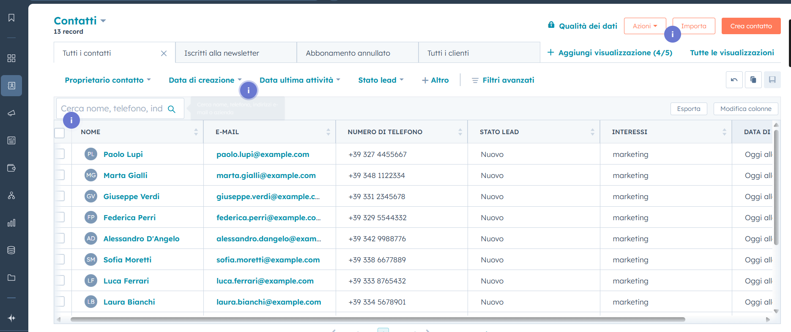
1. Creazione 10 contatti (tramite importazione file) e classificazione per interessi (dopo aver creato nuova proprietà)

Slide 2
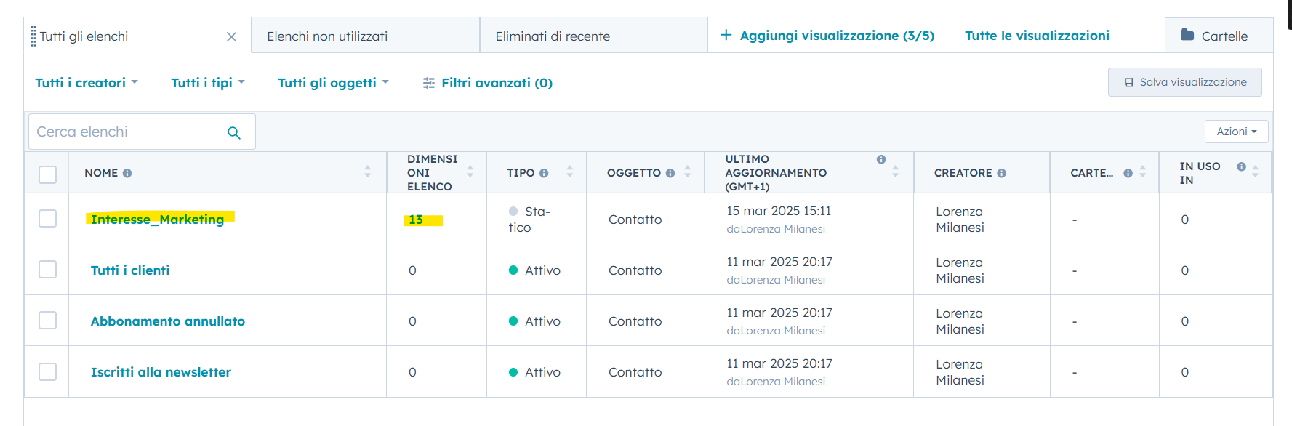
4. Creazione elenco «interesse_marketing» e inserimento contatti in lista

Slide 3
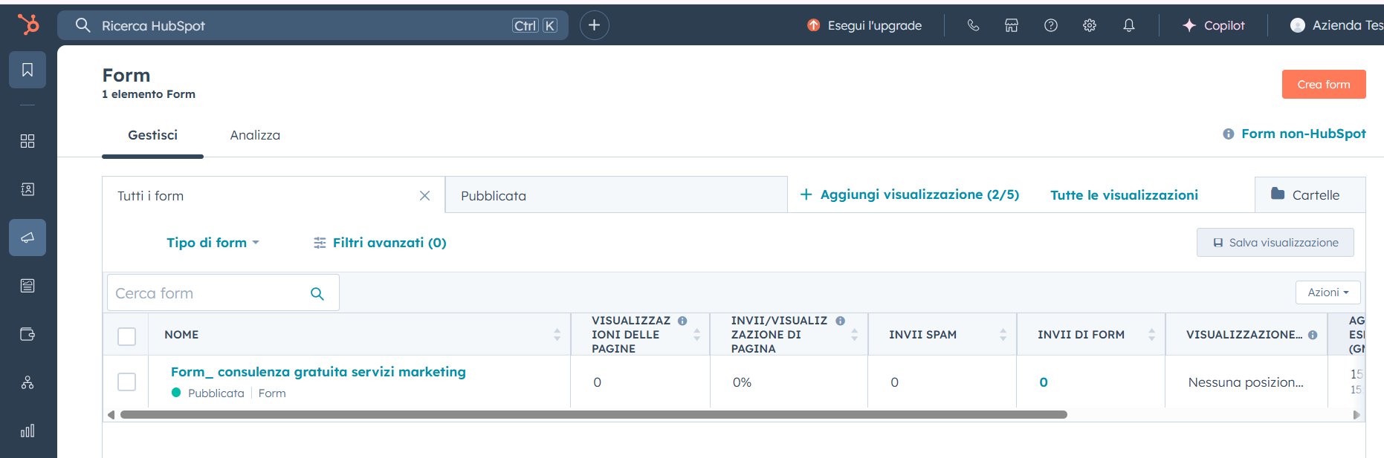
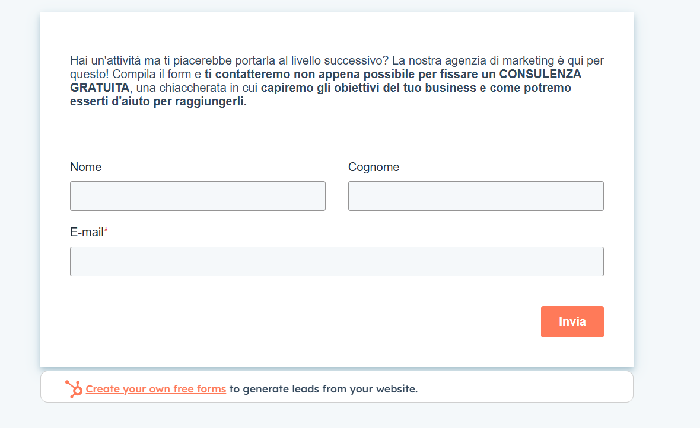
3. Creazione form da inviare a chi è interessato al marketing

